Slide 1
INGELEARN
JOSE JHONATAN CHOQUE ARAUJO

Slide 2
CLAVES PARA PROGRAMAR
(Y no perderse en el intento…)
Te dejamos aquí algunos pasos que te simplificarán la vida a la hora de escribir tus primeras líneas de código.
Recuerda: Programar no es más que dar instrucciones, claras y en orden.
Entiende el problema: La programación comienza por entender el problema en su totalidad antes de poner manos a la obra en el código.
Divide y conquista: Separa problemas grandes (que a veces pueden ser intimidantes) en problemas más pequeños y manejables.
Menos es más: ¡No trates de resolver todo el problema de una sola vez! Empieza de a poco, y agrega funciones, complejizándolo de a pasos.
Prueba, luego implementa: ¿No estás seguro/a de cómo funciona cualquier elemento? Pruébalo fuera del programa, entiende lo que hace, y luego lo usas.
No te frustres: El aprendizaje y la experiencia vienen de la mano de equivocarse. No temas probar otra aproximación, aunque signifique comenzar de nuevo.
Descansa: Cuando uno se “bloquea” con un problema, a veces basta con parar a hacer otra cosa, y luego volver. Yo mismo me sorprendo mucho de lo bien que funciona éste método.

Slide 3
Programar
Es la acción de darle a un equipo instrucciones en orden, explicándole paso a paso lo que queremos que haga.
Imaginen que están dando instrucciones a alguien que no sabe hacer nada por su cuenta.
Tienen que ser extremadamente claros y detallados.
EJEMPLO (https://www.youtube.com/watch?v=cDA3_5982h8)

Slide 4
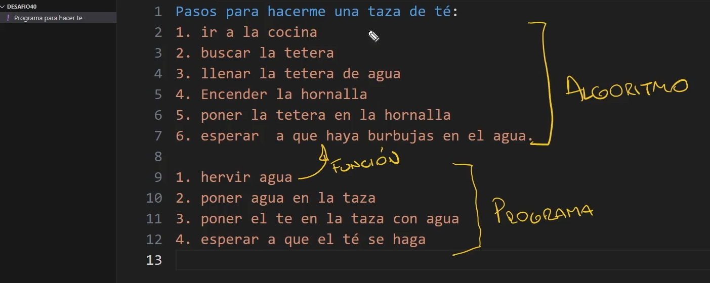
Ejemplo de un programa

Slide 5
sintaxis
Diferentes lenguajes de programación tienen distintas sintaxis, es decir, reglas para escribir el código.
En el caso de Python, las reglas de sintaxis son bastante simples. Más adelante profundizaremos en el tema.
Una línea = una instrucción.
Los espacios entre líneas son ignorados (podemos separar nuestro código en “bloques” y mantenerlo más ordenado
Los comentarios se inician con el carácter # y se extienden hasta el final de la línea.
El texto pueden delimitarse con comillas simples (‘) o dobles (“)
Los bloques de código se delimitan por la indentacion, no por llaves {}
Las listas y diccionarios se crean usando corchetes [] y llaves {}, respectivamente (los veremos mas adelante)
Las expresiones booleanas (es decir, aquellos elementos que solamente tienen dos estados posibles, como un botón o un LED) usan TRUE y FALSE con mayúscula inicial
Python usa el punto (.) para separar decimales, no la coma

Slide 6
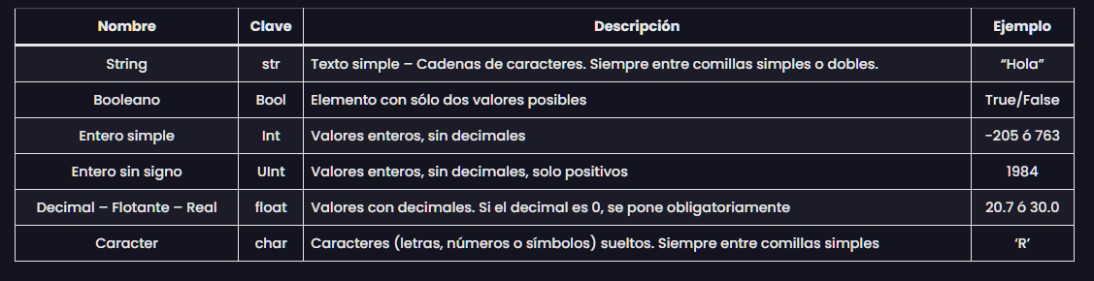
variable
En muchos lenguajes de programación, las variables se usan para todo, desde guardar momentáneamente un valor, hasta realizar operaciones y almacenar estados complejos.
Una variable tiene un nombre, un valor guardado y un tipo de datos asociado.
Tipos de datos para variables
Los tipos más comunes que nos podemos llegar a encontrar en Python son los siguientes:

Slide 7
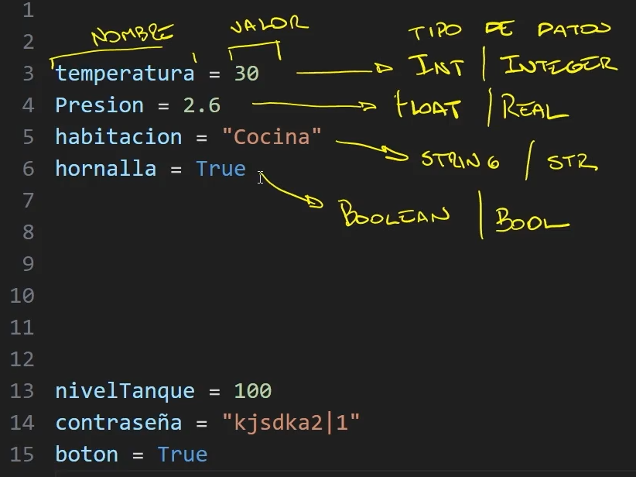

Slide 8
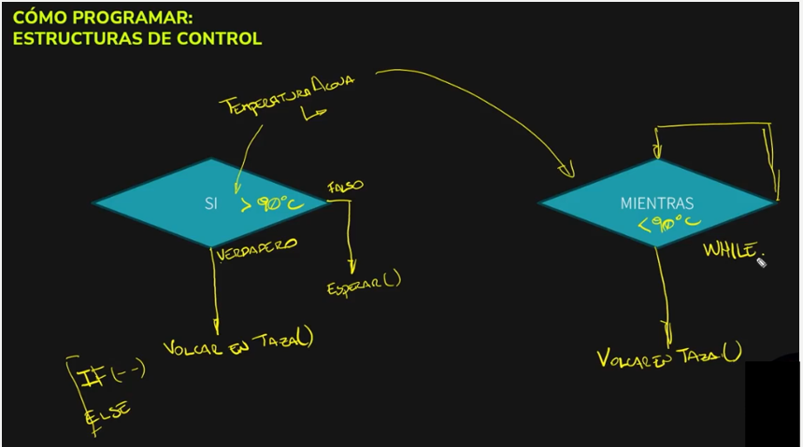
ESTRUCTURAS DE CONTROL

Slide 9
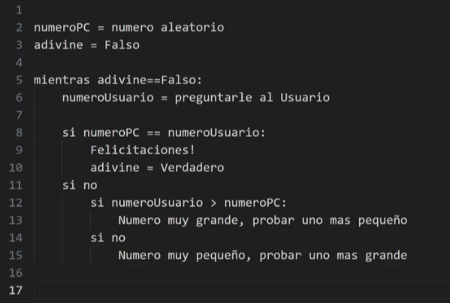

Slide 10
GOOGLE COLAB
PRIMERO SE DEBE INICIAR SESION CON UNA CUENTA DE GOOGLE ATRAVES DE (https://accounts.google.com/)
DESPUES DE INICIAR SESION SE PUEDE ACCEDER USANDO LA HERRAMIENTA DE (https://colab.research.google.com/) O CREAR UNA NUEVA LIBRETA CON (https://colab.new/)
AQUÍ HAY UNA LIBRETA DONDE SE PRODRA TRABAJAR (https://colab.research.google.com/drive/1zG_n_64aXPtMX5s2FAM9Uy3XHhU3Csn-)

Slide 11
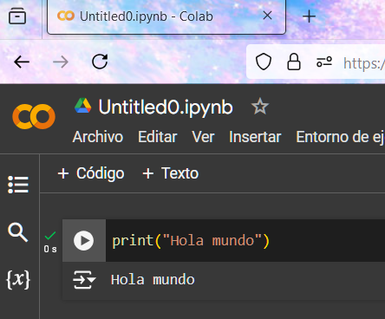
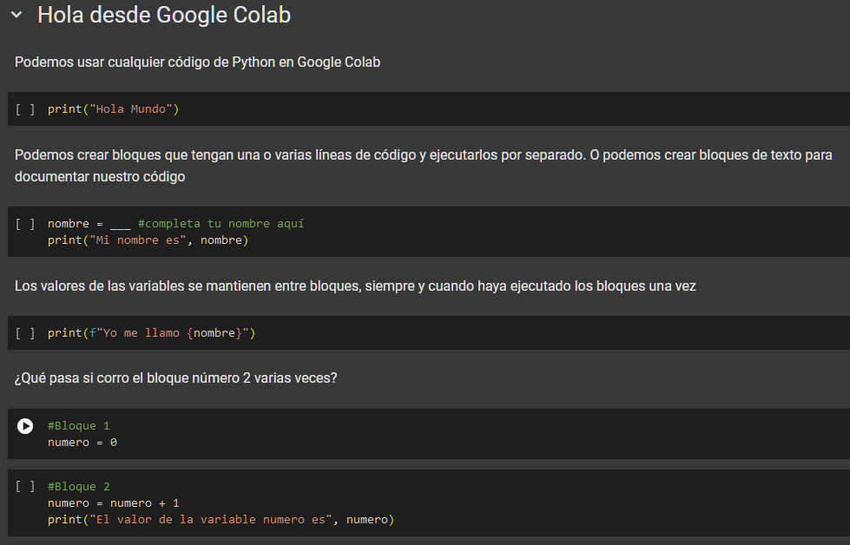
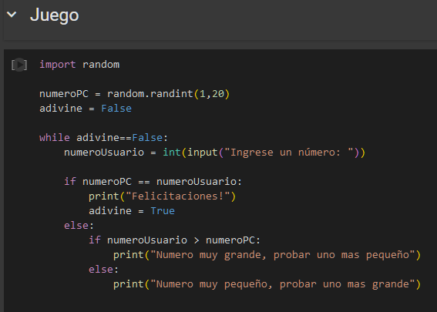

Slide 12
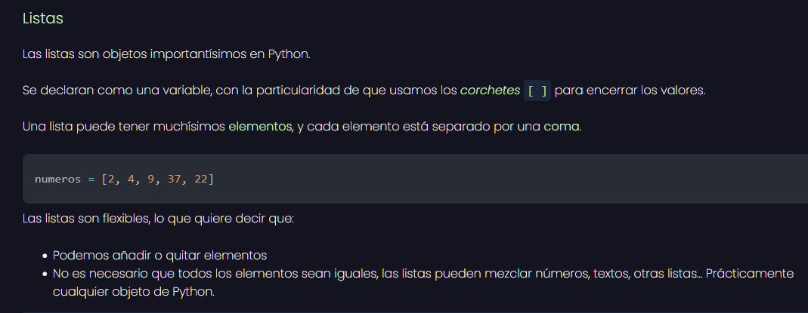
Estructura de datos
En aquí se encuentra lo avanzando en código (https://colab.research.google.com/drive/1ADh_nS-wzpvZJFzOUwJ6a-E8FXiLo4Ik)

Slide 13
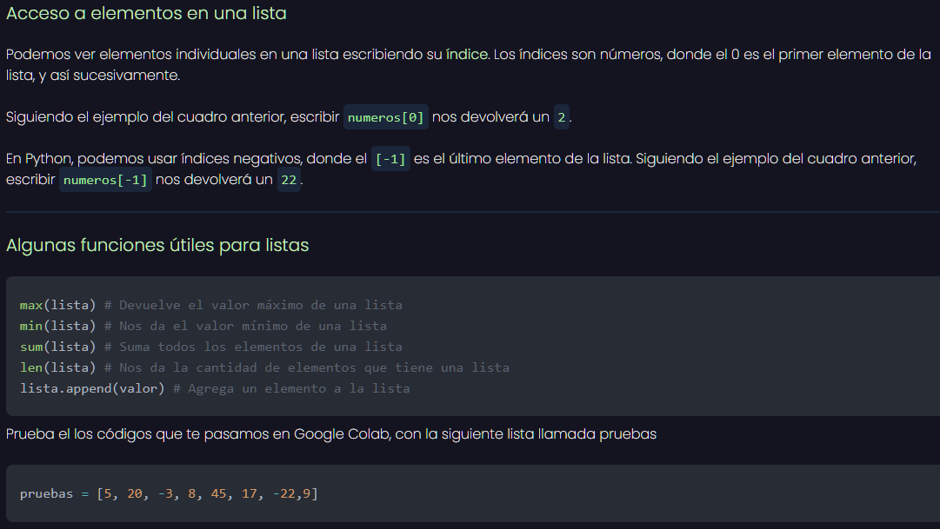

Slide 14
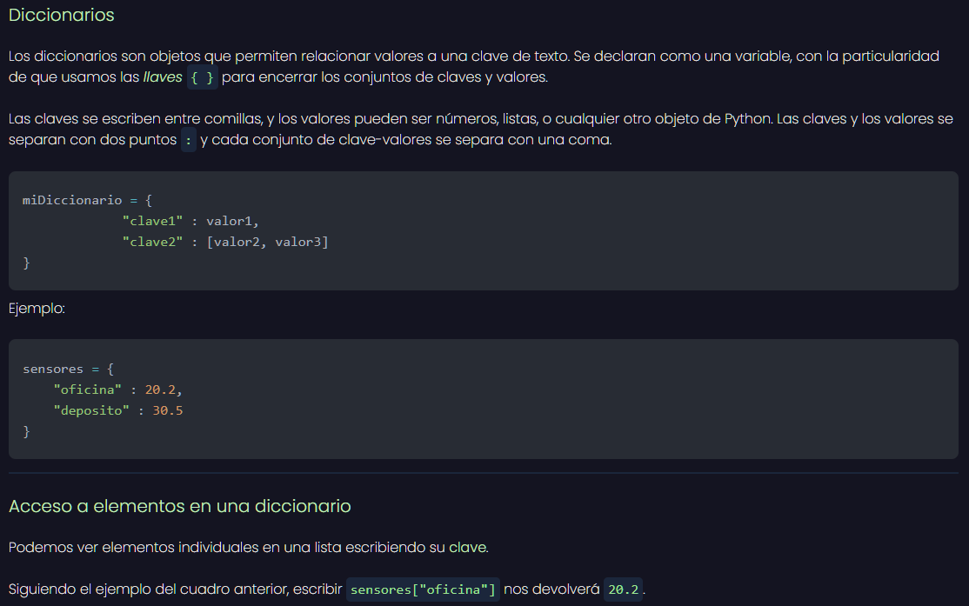

Slide 15
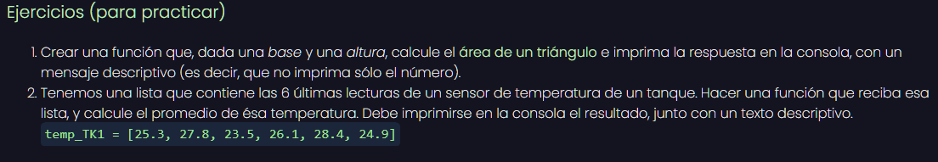
Funciones y modulos en python
En este link se encuentra todo lo avanzado en base a funciones (https://colab.research.google.com/drive/1JrJc1I67LdkGQUfyE0e9NjoI-uHUUTyU)

